Slide 1

Paralelização do “Cálculo de Estruturas de Bandas de Semicondutores” usando o High Performance Fortran
Aluno : Rodrigo Daniel Malara
Orientador : Guilherme Matos Sipahi

Slide 2
O Problema
Determinar
  Potencial Eletrônico
  Espectros de Fotoluminescência
Alto custo computacional
  Diagonalização de matrizes densas (LAPACK)
  Convolução e auto-convolução dos espectros de luminescência
Horas para executar um problema simples

Slide 3
Plataforma e Implementações
Cluster Intel: 6 nós (2 processadores cada) rodando o Linux Fedora Core 1 (kernel 2.4)
Cluster Development Kit 5.0 + bibliotecas PGroup
Message Passing Interface (MPICH)
Intel Fortran Compiler 8.0 e Math Kernel Libraries 7.0 (LAPACK e BLAS incluídos)
Implementações
  Seqüencial
  Concorrente: MPI (MPICH)
  Concorrente: HPF (este trabalho)

Slide 4
Expectativas
Facilidade de implementação/manutenção:
  HPF usa paralelismo por dados
  HPF paraleliza código utilizando diretivas
  Mínimo esforço para paralelização
Baixa Performance:
  Paralelização feita pelo compilador
Portabilidade entre diversas arquiteturas

Slide 5
Resultados (1)
Difícil implementação:
  Várias tentativas até o compilador reconhecer um trecho de código paralelizável
  Mensagens de erro não ajudam no processo
  Pouca Documentação:
    Nenhum grupo de usuários, fórum ou suporte dos desenvolvedores do compilador
    Documentação não aborda qualificadores de funções (extrinsics)

Slide 6
Resultados (2)
Performance comparável a da variante MPI:
  Espectros de fotoluminescência: speedup HPF excedeu speedup MPI
Nos trechos que executam concorrente-mente, a eficiência foi próxima a 95%.
  Eficiência =
$\frac{Speedup}{QtdProcessadores}$

Slide 7
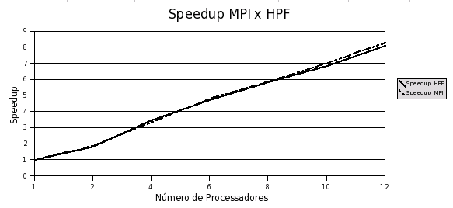
Performance Diagonalização
Tempo exec. seqüencial: ~206 min.
Tempo exec. 12P HPF: ~25 min. 30s.
Tempo exec. 12P MPI: ~24 min. 50s.

Slide 8
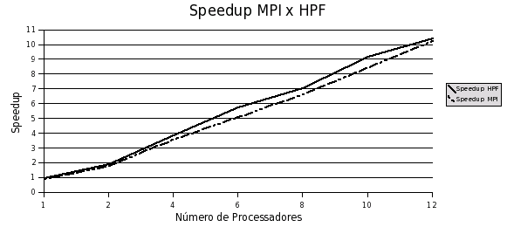
Performance Luminescência
Tempo exec. seqüencial: ~173 min.
Tempo exec. 12P HPF: ~16 min. 30 s.
Tempo exec. 12P MPI: ~16 min. 55 s.

Slide 9
Conclusões
O HPF é uma boa ferramenta para a paralelização de programas que podem utilizar o “Paralelismo por Dados”
Difícil aprendizado, mas após adquirir alguma experiência, a paralelização é conseguida facilmente.

